Slide 1
Enfeksiyon hastalıkları ile savaş Enfeksiyon hastalıklarında alınacak önlemler Hastane enfeksiyonları
Dr. Öğr. Üye. Behire Sançar

Slide 2
ENFEKSİYON HASTALIKLARI İLE SAVAŞ
Portör Aranması ve Portörlerin Tedavisi:
Özellikle bakteriyel enfeksiyonlarda (Kolera, tifo,
streptekok vb.) portörlük çok önemlidir.
Boğaz, gaita, nazofarenx kültürü, smear, biyopsi gibi
tetkikler yapılarak portörler belirlenmelidir.
Toplum sağlığı açısından hastalardan daha önemlidir.
Bu nedenle kanuni zorunluluğu da hatırlanarak,
portörler bulunmalı ve tedavi edilmelidir.

Slide 3
Filiasyon aranması:
Hastalık kaynağının kim ve nerede olduğunun ortaya çıkarılmasına filiasyon aramak denir.
Bir enfeksiyon hastası ihbar edilince ihbarın doğruluğu kanıtlanırsa, hastanın enfeksiyonu nereden, nasıl, kimden aldığı araştırılır ve kaynağın ortadan kaldırılması sağlanır.

Slide 4
Halkın eğitilmesi:
Sadece enfeksiyon hastalıkları değil, tüm sağlık konularında halkın eğitilmesi önemlidir.
Enfeksiyon hastalıkları ile eğitim düzeyi, beslenme, sosyo-ekonomik durum ve yaşanılan çevre yakından ilgilidir.
Halkın eğitimi sürekli olmalıdır. Sağlık hizmetlerinde yapılacak en köklü yatırımdır.

Slide 5
EĞİTİM KONUSUNDA M.Ö 700 YILLARINA AİT BİR FİLOZOFUN SATIRLARI ÇOK ANLAMLIDIR:
Bir yıl sonrasıysa düşündüğün tohum ek,
Ağaç dik on yıl sonrasıysa tasarladığın,
Ama düşünüyorsan yüz yıl sonrasını,
Halkı eğit o zaman.
Bir kez tohum ekersen, bir kez ürün alırsın,
Bir kez ağaç dikersen on kez ürün alırsın,
Yüz kez olur bu ürün eğitirsen milleti.
Birine bir balık verirsen doyar bir defalık,
Balık tutmayı öğret doysun ömür boyunca.
KUAN-TZU

Slide 6
Dengeli ve Yeterli Beslenme:
Dengeli ve yeterli beslenmeyen kişi ve toplumlarda enfeksiyon hastalıkları daha fazla görülmekte ve bunlarla ölüm, işgücü kaybı ve sakat kalma daha fazla olmaktadır.
Örn: Dengeli ve yeterli beslenmeyen ülkelerde kızamık daha ağır seyretmekte, ölüm ve sakat kalma olayları daha fazla görülmektedir.

Slide 7
İhbar:
İhbar mekanizması iyi çalışırsa enfeksiyon hastalıkları ile savaş daha kolay olur.
UHK madde 61’e göre ihbar yapma zorunluluğu olan kişiler:
Resmi ve özel çalışan tüm tabipler
Otel, pansiyon, han, hamam çalıştırıcıları
Hapishane müdürleri
Apartman kapıcıları
Köy muhtarları ihtiyar heyetleri
Eczacı, ebe, hastabakıcılar
Ölü yıkayıcı ve tabutlayıcılar
UHK. Madde 57’ye göre ihbar 24 saat içinde yapılmalıdır.

Slide 8
UHK.madde 58’e göre İhbar;
Sağlık müdürlüklerine
Hükümet tabipliklerine
Belediye tabipliklerine
Bunların olmadığı yerlerde;
Jandarma,
Sağlık ocağı tabipliklerine yapılmalıdır.

Slide 9
Türkiye’ de Bildirimi Zorunlu Hastalıklar:
Kolera
Veba
Çiçek
Hummai Racia
Sarı Humma
Tifüs
İnflüenza
Poliomyelit
Boğmaca
Difteri

Slide 10
11. Tetanoz
12. Neonatal Tetanoz
13. Kızamık
14. Tifo
15. Paratifo
16. Basilli Dizanteri
17. Amipli Dizanteri
18. Hepatit-A (Bulaşıcı Sarılık)
19. Hepatit-B (Serum Hepatiti)
20. Kuduz

Slide 11
21. Kuduz şüpheli ısırık
22. Bruselloz
23. Şarbon
24. Meningokoksik menenjit
25. Guillan-Barre sendromu
26. Kızıl
27. Streptekok anjini ( diğer strep. Enf.)
28. Şark çıbanı
29. Kala Azar
30. Leptospirozis (weil hast.)

Slide 12
31. Şistozimiyazis
32. Sifiliz
33. AİDS
34. Lepra
35. Trahom
36. Sıtma
37. Tuberküloz
38. Creutzfelt-Jacob hastalığı
39. Legionella

Slide 13
ENFEKSİYON HASTALIKLARININ ÖNLENMESİ
A.KAYNAĞA YÖNELİK ÖNLEMLER:
1.İhbar
2.Kesin tanı koyma
3.Hasta olanların tedavisi
4.Portör arama ve tedavisi
5.Filiasyon arama
6.Zoonoslar için gerekli önlemleri alma
7.Hastaların eğitilmesi
8.Kaynak cansız araç ise; dezenfeksiyon, klorlama

Slide 14
B. BULAŞMA YOLLARINA YÖNELİK ÖNLEMLER:
Tecrit, karantina, tıbbi gözlem
Dezenfeksiyon
Vektör kontrolü
Hayvanların kontrolü
Pastörizasyon, pişirme, kaynatma
Fizik çevre koşullarını olumlu hale getirme
Direk temasla bulaşan hastalıklarda meslekten geçici uzaklaştırma

Slide 15
C.SAĞLAM KİŞİLERE YÖNELİK ÖNLEMLER:
İmmünizasyon
Dengeli ve yeterli beslenme
Kemoprofilaxi
Sağlıklı evlerde barınma
İçme ve kullanma sularının ıslahı
Sağlam kişilerin eğitilmesi
Ekonomik düzeyin yükseltilmesi

Slide 16
D. ULUSLAR ARASI ÖNLEMLER:
Uluslar arası ihbar
Seyahatlerde aşı sertifikası
İhraç ve ithal edilen hayvanların kontrolü
İhraç ve ithal edilen hayvansal gıdaların kontrolü
Bilgi alışverişi ve ekonomik yardım
Araçların kontrolü, dezenfeksiyonu, karantinaya alınması
WHO laboratuvarlarından yararlanma
Personel yardımı

Slide 17
HASTANE ENFEKSİYONLARI
Tüm yaş gruplarındaki hastalar, hastane ortamında
daha yüksek enfeksiyon riski taşır.
Girişimsel işlemler
Cihazlar
İmmünosupressif tedaviler
Kan ürünlerinin yaygın kullanımı
İnhalasyon tedavisi, vb. potansiyel tehdidi artırır.

Slide 18
Hastane enfeksiyonları 3 şekilde görülebilir
1. Nozokomiyal Enfeksiyon:
Hastanın hastaneye kabulü sırasında yoktur,
inkübasyon döneminde de değildir.
Hastanede kaldığı (48-72 saat sonra) süre içinde
gelişir.
Taburcu olduktan sonra ilk 10 gün içinde gelişebilir.
Görülme sıklığı: % 5-10
Yoğun bakımlarda görülme sıklığı: % 20-30

Slide 19
2. Toplumdan kazanılmış enfeksiyon:
Daha önce bir hastaneye kabul öyküsü olmayan
bir hastanın, hastaneye kabulü sırasında var olan
Ya da inkübasyon döneminde olan enfeksiyondur.

Slide 20
3. İatrojenik enfeksiyon:
Sağlık hizmeti veren kişilerin yaptıkları işlemlerden
kaynaklanır.
Primer bir olayın tedavisinin sebep olduğu,
seconder bir durum da olabilir.

Slide 21
Revize edilmiş izolasyon önlemleri
CDC: (Centers for Disease Control and Prevention.)
ABD Hastalık Kontrol ve Önleme Merkezi’nin
hastaneler için önerdiği izolasyon önlemleridir.
2 grupta incelenir:
Standart Önlemler
Bulaşma Yollarına Yönelik Önlemler

Slide 22
Standart Önlemler
Hastane enfeksiyon riskini azaltabilmek ve kontrol altına alabilmek için gerekli olan temel stratejidir.

Slide 23
Standart önlemler şunlar için uygulanır:
Kan
Gözle görülür, kan içersin veya içermesin tüm vücut sıvıları, salgıları ve çıkartıları
Bütünlüğü bozulmuş deri
Mukoz membranlar

Slide 24
Tüm hastalara temas ederken,
kan alırken ve damarla ilgili bir işlem
yaparken;
- Eldiven giyilir.
- Eldiven çıkarılınca eller yıkanır.
- Damlacık oluşturacak işlemlerde maske ve gözlük kullanılır.
- Ortama kan ve vücut sıvıları saçılacak işlemlerde, ilaveten koruyucu su geçirmez önlük giyilir.

Slide 25
- Kullanılmış iğneleri kılıfına koymamalı, kırmamalı, bükmemeli, şırıngadan ayırmamalıdır
- Sivri uçlu ve keskin aletler, çalışma alanına yakın ve delinmeye dirençli atık kutularına konmalı
Eldiven kazası olursa hemen çıkarılmalı ve eller yıkanmalı
Kaza nedeni olan eldiven veya aletler, steril bölgeden uzaklaştırılmalı
- Eksüdadif lezyonları, akıntılı dermatiti olan personel direk hasta bakımı ve ilgili malzemeden uzak tutulmalı

Slide 26
2. Bulaşma yoluna yönelik önlemler:
Bu önlemler, bulaşıcı bir enfeksiyöz ajan ile
bilinen veya kuşkulu enfeksiyonu olan tüm
hastalar için geliştirilmiş olup standart
önlemlere ek olarak başka tedbirlere ihtiyaç
duyarlar.
Bulaşma yoluna bağlı önlemler önlemler 3’e ayrılır:
Hava yolu önlemleri
Damlacık önlemleri
Temas önlemleri

Slide 28
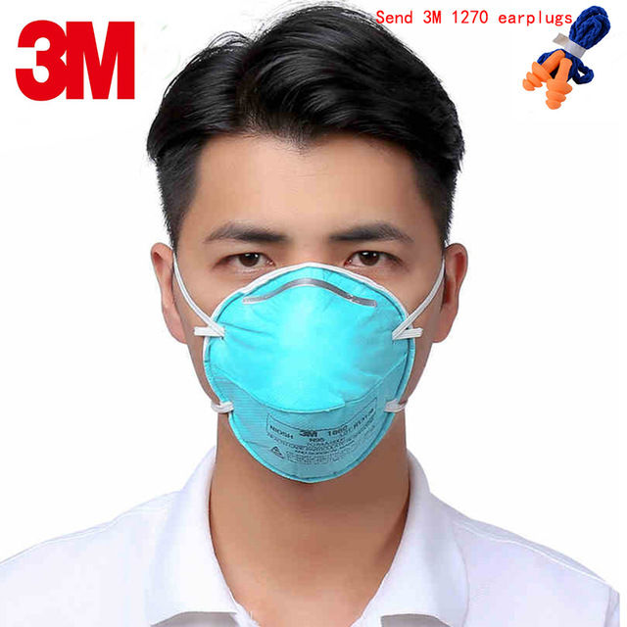
1.Hava yolu önlemleri:
Ortam özel sistemlerle havalandırılmalı.
Hasta odasına girerken, partikül filtreli maske kullanılır.
N95 Solunum maskesi
Kullanılır.

Slide 29
2.Damlacık önlemleri:
Büyük partiküllü damlacıklar yolu ile enfeksiyöz
ajanların bulaşma riskini azaltmak için uygulanır.
Bu tip bulaşma, enfeksiyöz ajanın hassas kişinin
konjoktiva, nazal-oral mukoz membranlara teması ile olur.
Standart önlemlere ilaveten cerrahi maske kullanılır.
Sağlık personeli hastaya 1 metreden yakın mesafede çalışırken maske takmalıdır.

Slide 30
3. Temas önlemleri:
Direk temasla bulaşma, fiziksel temas gerektiren
aktiviteler aracılığı ile gerçekleşen bulaşmadır.
İndirek temasla bulaşma, hassas konağın hastanın
çevresinde bulunan ve genellikle cansız olan contamine
malzemelerle temas etmesi ile oluşur.
Temas önlemleri, standart önlemlere ek olarak, eldiven,
maske, koruyucu önlük giymeyi gerektirir.
Hasta bakımı ile ilgili malzemeler için düşünülür
(termometre, steteskop vb.)

